Slide 1



TRƯỜNG TIỂU HỌC HÒA NGHĨA
NHIỆT LIỆT CHÀO MỪNG
CÁC THẦY, CÔ GIÁO VỀ DỰ GIỜ LỚP 2A
GV: Nguyễn Thị Mai Lan

Slide 2
Bài 12:
Bảng trừ (qua 10)

Slide 3

TIẾT 2

Slide 4

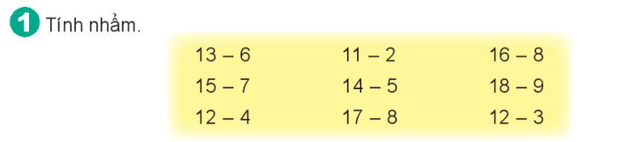
= 7
= 9
= 8
= 8
= 9
= 9
= 8
= 9
= 9

Slide 5
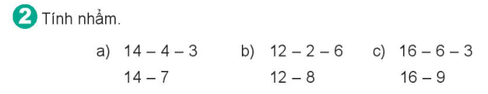
14 - 4 - 3 = 7
14 - 7 = 7
12 - 2 - 6 = 4
12 - 8 = 4
16 - 6 - 3 = 7
16 - 9 = 7

Slide 6
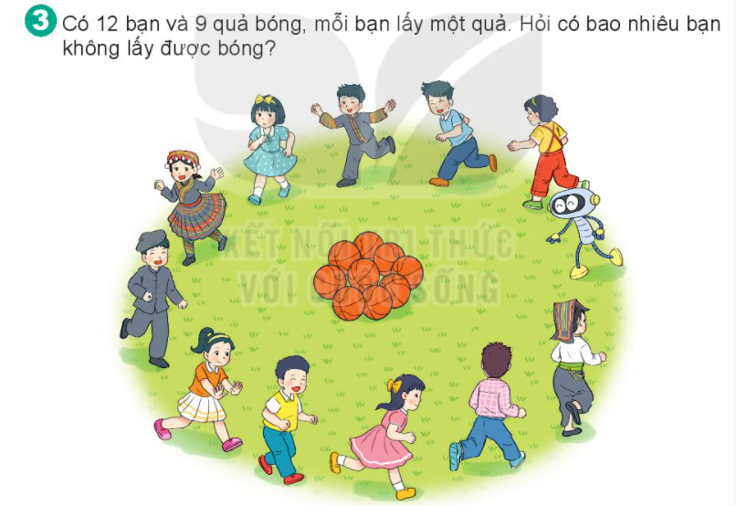
Có số bạn không lấy được bóng là?
12 - 9 = 3 (bạn)

Slide 7






